Slide 1
Эвенки - малочисленные народы Якутии
Коллектив МБОУ «Чакырской СОШ»

Slide 2
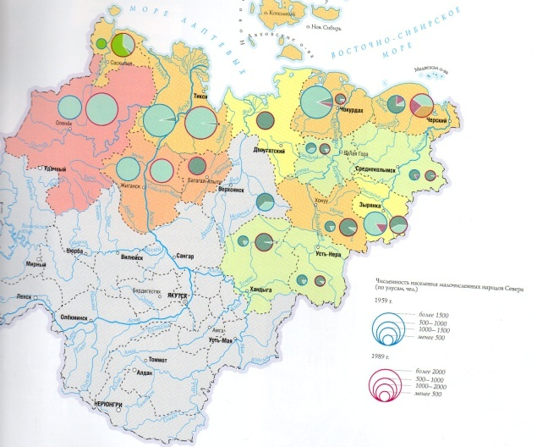
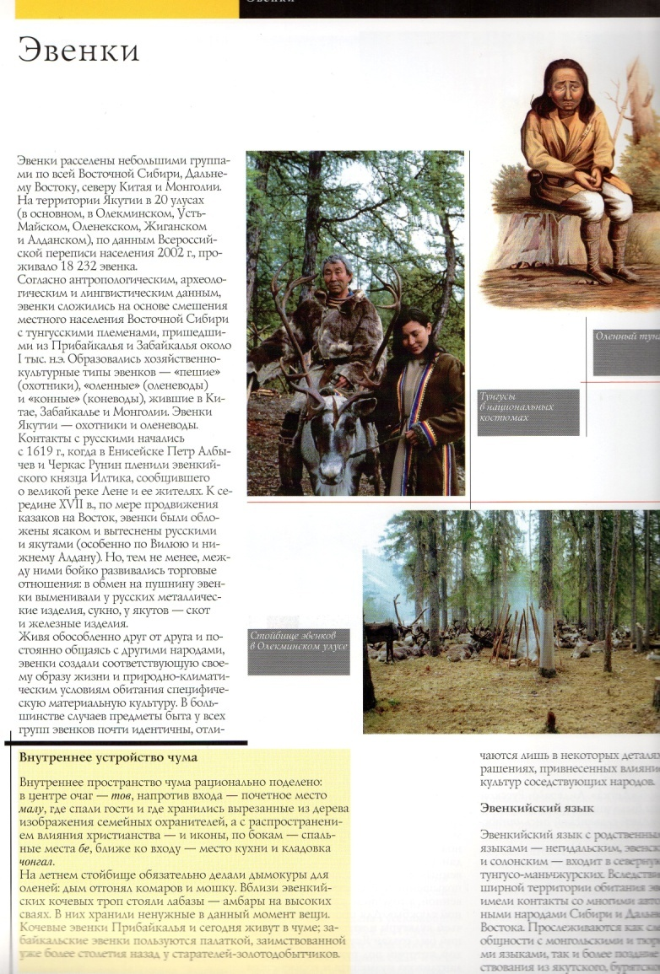
Эвенки – малочисленные народы Севера
Эвенки расселены небольшими группами по всей восточной Сибири, Дальнему Востоку, северу Китая и Монголии. На территории Якутии в 20 улусах (в основном Олекминском, Жиганском и Алданском), по данным Всероссийской переписи населения 2002г., проживало 18 232 эвенка.

Slide 3
Эвенки
Язык тунгусо-маньжурская группа алтайская семья языков. 18 диалектов
Самоназвание- эвенк, эвен. Местные группы называют себя также орочон- от Оро или орон- «олень», мата (олекминские), килен(Охотского побережья)
В 19-20 вв они были известны как тунгусы.

Slide 4
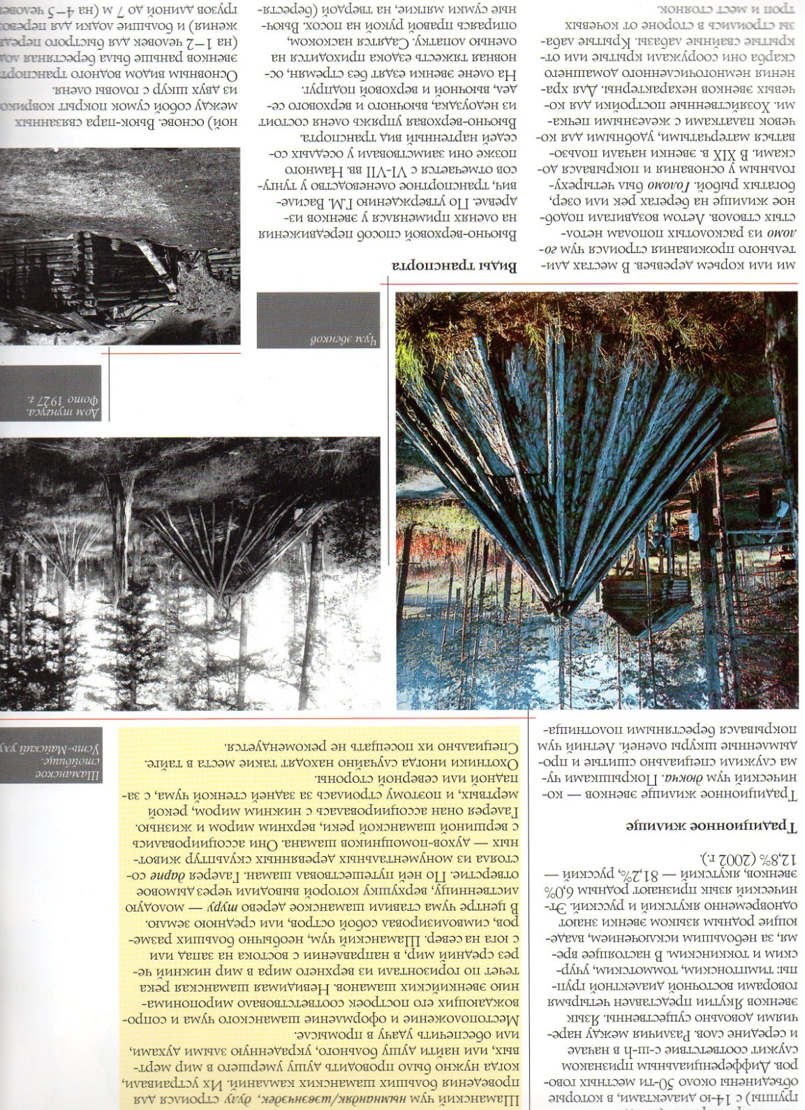

Традиционное жилище
Традиционное жилище эвенков – конический чум дюкча. Покрышками чума служили специально сшитые и продымленные шкуры оленей. Летний чум покрывался берестяными полотнищами и корьем деревьев. В местах длительного проживания строился чум Голомо из расколотых пополам нетолстых стволов. Летом воздвигали подобное жилище на берегах рек или озер, богатых рыбой. Голомо был четырехугольным у основания и покрывался досками. В 19 в. Эвенки начали пользоваться матерчатыми, удобными для кочевок палатками с железными печками.

Slide 5
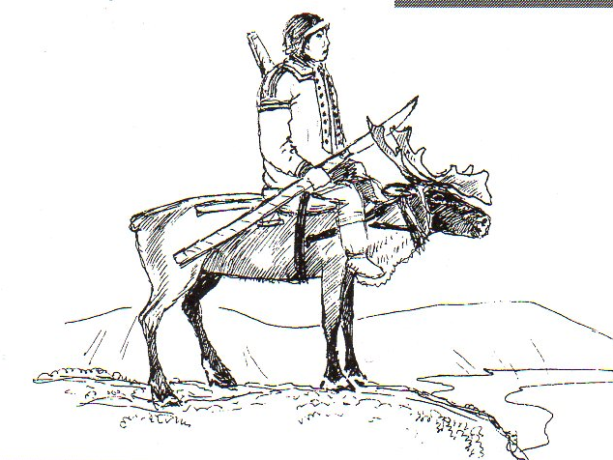
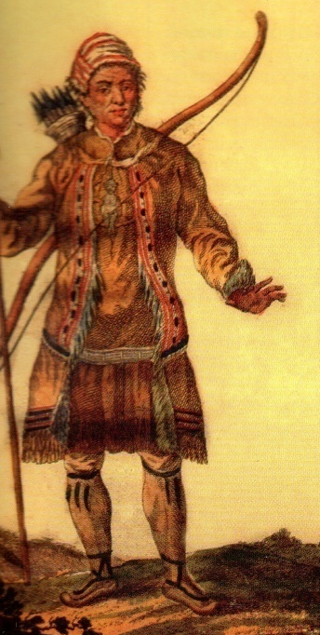

Охота и рыболовство
У каждого охотника имеется наспинная дощечка с ремешками для переноски вещей и добычи. Основным оружием охоты служил лук со стрелами, сменившийся огнестрельным оружием. Охотник всегда носил с собой нож в ножнах на поясе. Одним из необходимых охотничьих снаряжений – копье, с которым шли на медведя. Кроме этого, применяли в охоте звукоподражательные приспособления (например, труба из бересты приманивала изюбра). Рыболовство почти для всех групп эвенков имело подсобный характер. Древний способ ловли рыбы – это колотье рыбы острогой, часто пользовались распространенным методом рыбной ловли – перегораживанием мелких рек.
Чтобы обеспечить удачный промысел, ежегодно весной эвенки проводили многодневный коллективный обряд гиркумни, направленный на увеличение приплода зверей в тайге.

Slide 6
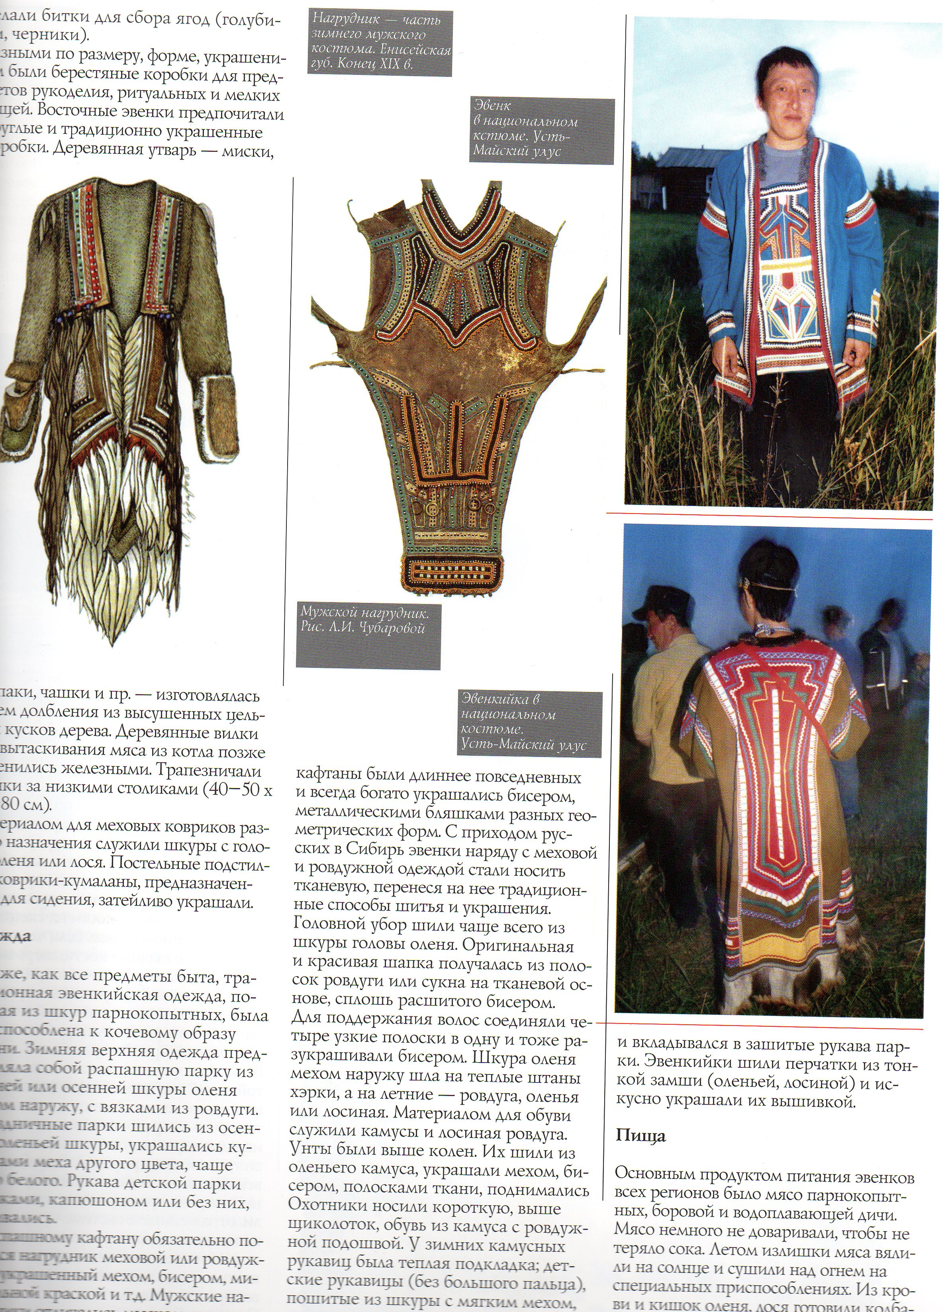
Одежда
Так же, как все предметы быта, традиционная эвенкийская одежда, пошитая из шкур парнокопытных, была приспособлена к кочевому образу жизни. Зимняя верхняя одежда представляла с собой распашную парку из зимней или осенней шкуры оленя мехом наружу, с вязками из ровдуги. Праздничные парки шились из осенней оленьей шкуры, украшались кусочками меха другого цвета, чаще всего белого. Головной убор шили чаще всего из шкуры головы оленя. Материалом для обуви служили камусы и лосиная ровдуга, унты были выше колен. С приходом русских в Сибирь эвенки наряду с меховой и ровдужной одеждой стали носить тканевую, перенеся на нее традиционные способы шитья и украшения.

Slide 7
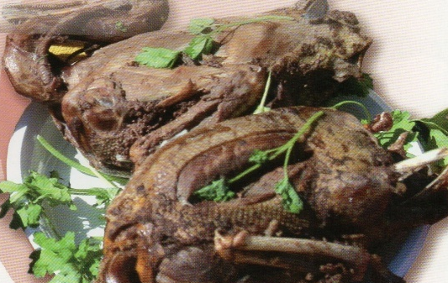
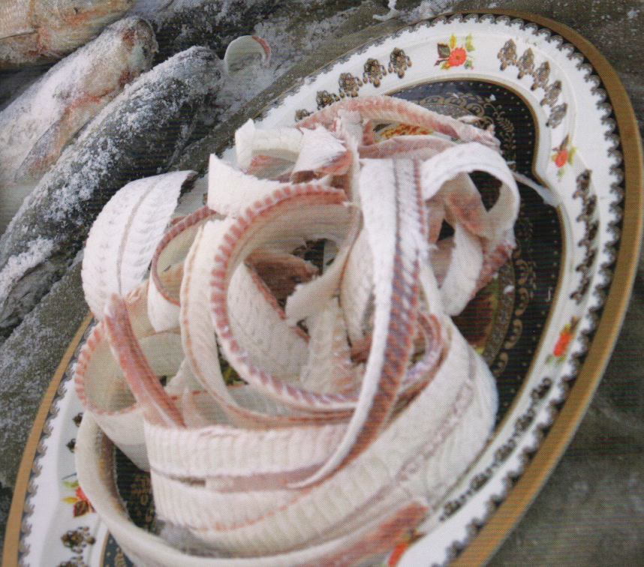
Пища
Основным продуктом питания эвенков всех регионов было мясо парнокопытных, боровой и водоплавающей дичи. Мясо немного не доваривали, чтобы не теряло сока. Летом излишки мяса вялили на солнце и сушили над огнем на специальных приспособлениях. Из крови и кишок оленя, лося готовили колбасу. Лакомством считался олений головной мозг, зажаренный на специальном вертеле в виде корзинки. Костный мозг, почки дикого оленя, лося, сухожилия с мозговых костей и предпочитали есть сырыми. Рыбные блюда готовили почти так же, как и мясные: варили, жарили, вялили, позже стали солить, ели сырую мороженую рыбу – строганину. В летнее время употребляли в пищу оленье молоко.

Slide 8
Отношение к природе
Духовная культура и верования эвенков заключены в устном наследии. Это наследие включает не только фольклор, но и культурные тексты, обучающие взаимодействию с природой, социальным установкам родового и племенного общества. Природе приносится благодарность в обряде кормления духа огня. В мировоззрении этноса сложился устойчивый тип экологического мышления и поведения. Эвенки и сейчас считают, что все радости и несчастья происходят через регуляцию взаимодействия человека с природой. К концу 19 в.основной хозяйственной единицей эвенков была семья. Имущество наследовалось по мужской линии, после смерти мужчины сохранялось в его роде. Родители обычно оставались жить с младшим сыном.. Каждый эвенкийский ребенок с младенчества усваивал систему запретов-оберегов, которые все вместе понимались как свод правил поведения по отношению к природе и людям. Эвенки и сейчас считают

Slide 9
Устное народное творчество
Эвенкийский фольклор представлен в многочисленных жанрах: песни-импровизации, песни с устоявшимся текстом, переводные и шаманские; загадки мифы, сказки; героические сказания, родовые предания и легенды; поговорки и пословицы, обереги и запреты. Вершина устного народного творчества эвенков – героические сказания, представляющие эвенкийский эпос.

Slide 10
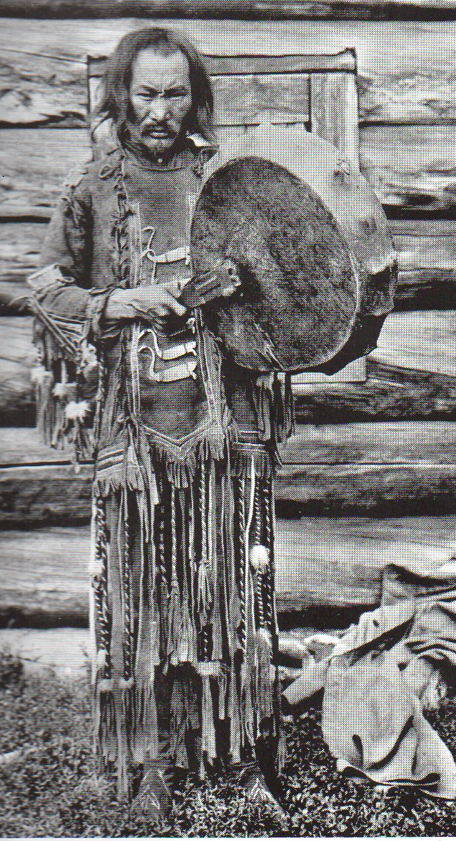
Религиозная культура. Шаманизм.
В основе шаманских религиозных церемоний лежат древнейшие охотничьи и оленеводческие обряды. До сих пор сохранились обряд добывания охотничьей удачи и обряд прохождения через идола с целью очищения и лечения. Народные верования сосуществовали наряду с шаманизмом, почти не смешиваясь с ним.

Slide 11
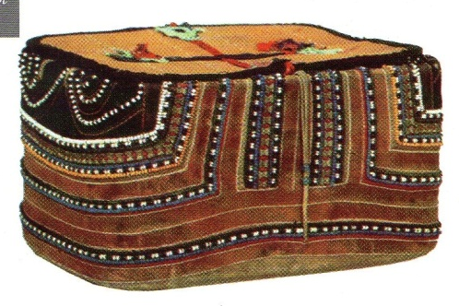

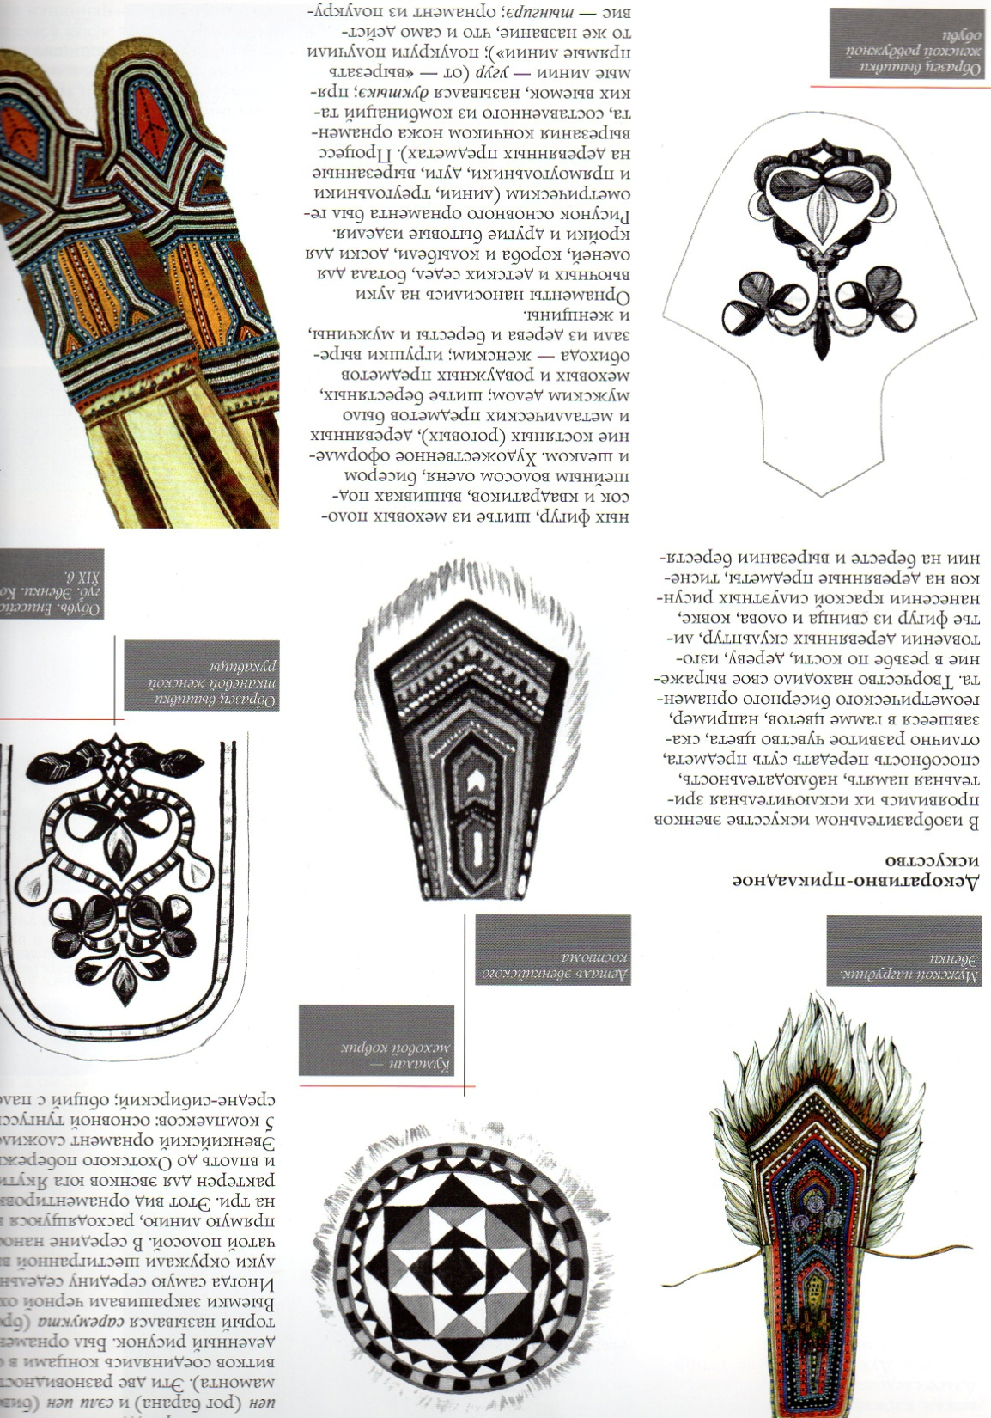
Декоративно-прикладное искусство
в изобразительном искусстве эвенков проявились их исключительная зрительная память, наблюдательность, способность передать суть предмета, отлично развитое чувство цвета, сказавшееся на гамме цветов, например геометрического бисерного орнамента. Творчество находило свое выражение в резьбе по кости, дереву, изготовлении деревянных скульптур, литье фигур из свинца и олова, ковке, нанесении краской силуэтных рисунков на деревянные предметы, тиснении на бересте и вырезании берестяных фигур, шитье из меховых полосок и квадратиков, вышивка подшейным волосом оленя, бисером и шелком. Обязательным дополнительным украшением многих вещей были ровдужные бахромки или пучки полосок, которые чередовались с низками из кусочков шкур разных животных.

Slide 12
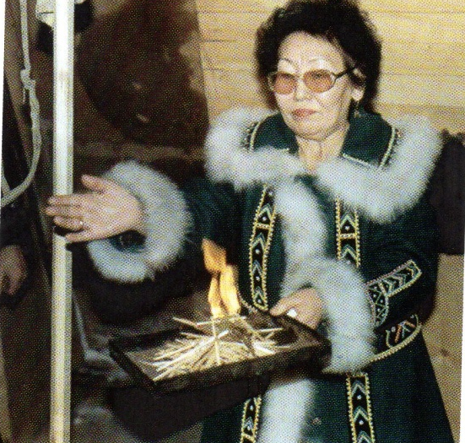
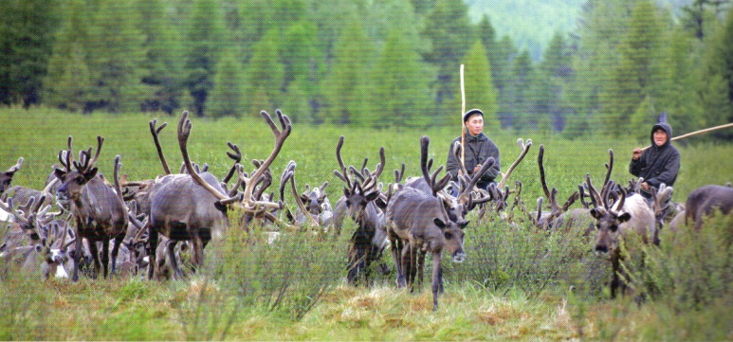
Развитие национальной культуры
Большое место в жизни эвенков занимает песни, музыка и танцы. Коллективные танцы имитируют движения оленей, переступающих ногами, хоровод птиц и животных. Письменность эвенков образовалась в 1928-1929 гг. на основе латинского, с 1937г. – русского алфавита. С 1930-х гг. на эвенкийском языке ведется преподавание в школах, созданы учебники с 1 по 9 классы. Сложение письменной традиции, формирование национальной интеллигенции, развитие образования, приобщение к общечеловеческой культуре, внесение в нее своего вклада – все это повышает этническое самосознание эвенкийского народа, выступает гарантом его будущего.

Slide 13
Эвенкийский новый год «Бакалдын»
Встречали Бакалдын весной
Соседние роды собирались в одно стойбище в течении недели обсуждали кто и как провел зиму.
Шесть ночей подряд танцевали Косегор, Дэбэйдэ, Ехарио

